Slide 1


Slide 2
Úlohy sa nachádzajú na stránke:
http://phet.colorado.edu/en/simulation/circuit-construction-kit-dc

Slide 3
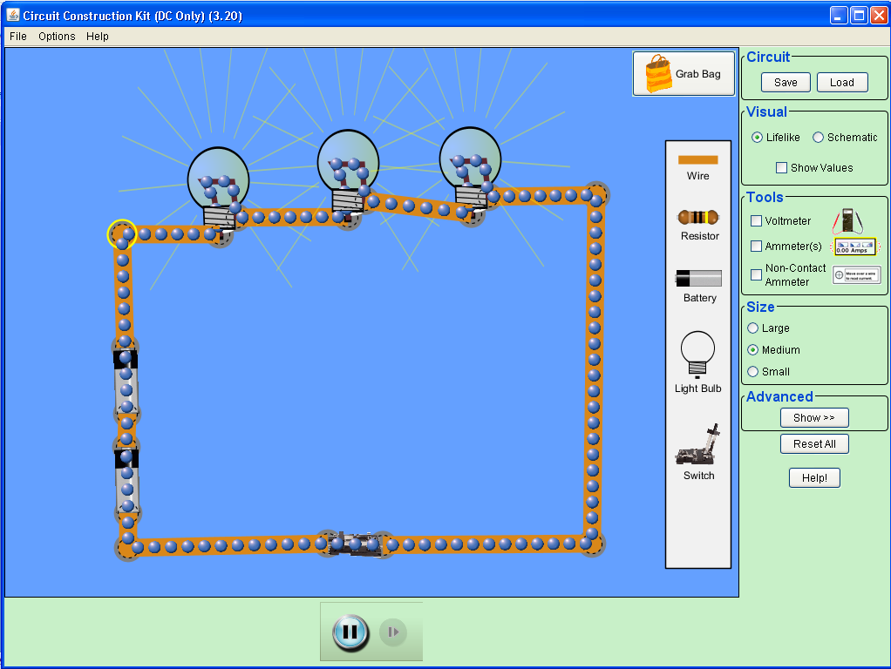
a) zapojenie za sebou – 3 žiarovky:

Slide 4
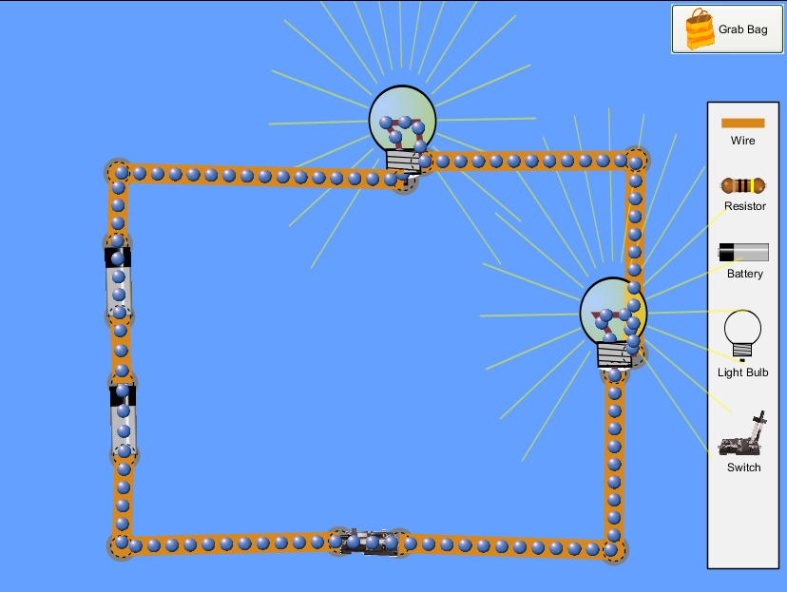
a) zapojenie za sebou – 2 žiarovky:

Slide 5
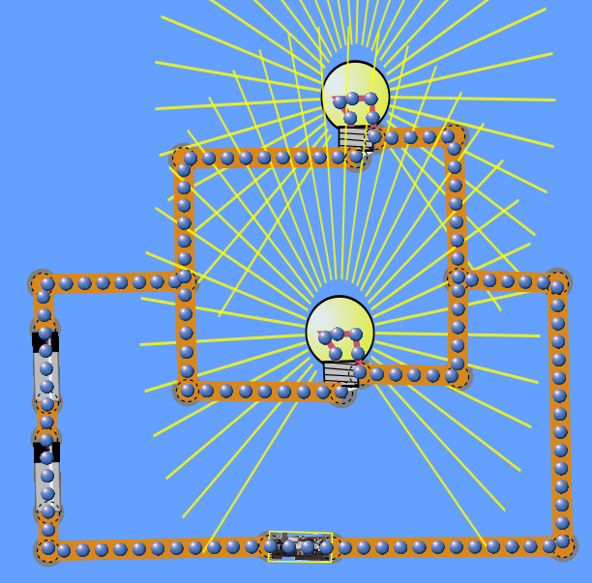
b) zapojenie vedľa seba– 2 žiarovky:

Slide 6
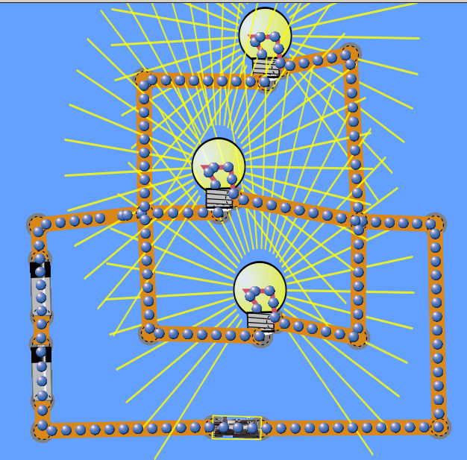
b) zapojenie vedľa seba – 3 žiarovky:

Slide 7
Ďakujem za pozornosť.

